Slide 1
SENTETİK İPLİK ÜRETİMİ ve KALİTE KONTROL
Tekstil Müh. MURAT GÜNAY PES. CF. İPL. DANIŞMANI. 2019 U.Üniversitesi Görükle

Slide 2
Sentetik iplik ürün ağacI
CIRF verilerine göre, dünyada insan yapısı elyafların oranı 75%
2016 yılı itibariyle 69.4 milyon ton , Avrupa da 4.5 million ton/yıl kapasiteye sahip .

Slide 3
GÜNCEL ÜRÜN PAZAR YAKLAŞIMI
Mass production out, butik in.
Ürün Geliştirme; Esnek AR-GE/işletme ilişkisi. ilave malzemeler, İplik Fonksiyonel ürünler.. (anti-mikrop, UV, yanma, conjuge(bi co..), anti static…
Pazar Geliştirme; Yeni Müşteri ve kullanım. Taşıt, medikal, geo, askeri,tarım, mimari, sportif…
Efektif yönetim; Yönetim sistemleri,
Toplam kalite ve işletme içi otomasyon. 6 Sig, 5S..

Slide 4
GÜNCEL ÜRÜN PAZAR YAKLAŞIMI
Markalı ürün ? Sertifikalı ürün ?
Recycle certifikası, green cetificası, carbon foot print, ethic trade certificate, Eco certificate, Nordic certificate, izlenebilirlik.
SPC , PPAP. PPM Ürün güvenliği, sürekli geliştirme, Tedarik zinciri yönetimi.
Çoklu disiplin; İstatistic, IT, veri işleme, Müşteri ilişkileri,
Sürdürülebilirlik…kapasite artışı-pazarda daralma.. İş birlikleri vs.. Çevreye saygılı..
TEKSTİL MÜHENDİSİ ?

Slide 5
SON KULLANIM ALANLARI
Kullanım alanları halılar, giysi kumaşları, ev tekstili, araç lastikleri, konveyor bantlar, yatak içi dolguları, battaniyeler, koruyucu giysiler, komposit iç güçlendiriciler.
Öne çıkan kumaş özellikleri ; görünüş, tuşe , kuvvet ve dayanıklılık, esnekliği, stabilite, sıcak tutma, koruyucu özellik, kolay bakım, nefes alma, nem dayanımı ve geçirgenliği , pamuk, keten, yün tuşeli gibi özelliklerine göre sentetik elyaf tipi ve seçimi yapılacaktır.

Slide 6
KONTÜNÜ FİLAMENT İPLİK TİPLERİ
POLYESTER; Kesikli (staphel) veya kontünü filament. CF veya PTT, PBT ?
POY( Partial orianted yarn) , DTY/PTY(Draw texturised yarn), FDY (Full drawn yarn ), ATY/ AJT ( Air jet texturised yarn )
Polyester iplik hammedde tipine göre giysilik ve teknik tekstil kullanımları açısından da sınıflandırılabilir.
Polyamide ; Giysilik tekstil veya teknik tekstil tipleri . POY ve DTY, ATY üretimleri ..
Polyproplen ; Genelde halı ipliği üretimlerinde kullanılır. BCF ( Bulk contunious filament)

Slide 7
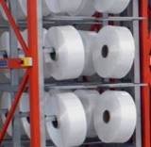
MMF İPLİK ÇEKİM SİSTEMİ

Slide 8
POY Partial Orianted Yarn
POY : Kısmi çekimli iplik. Ham iplik
Yarı mat, Mat Parlak ; Tio2 % oranı nedir ?
Titer : İplik numarası : Denier, Tex , Dtex ( Actuel, Nominal, effective values???)
Uzaması %E: %100-120
K. Çekmesi %KÇ: 45-55
Yağ oranı % Opu: %0,3 veya %0,5-0,6 kullanım yerine göre.
Kesit : yuvarlak, trilobal, çubuk, hollow..
İnterlace …? Metrede karıştırma,
Draw force Cn..?
Filament sayısı. Mono veya multi filament.
Dpf ( denye per filament) normal count ( ≥1), high count ( 0,7-1,0 ), Micro ( ≤0,7), Super micro….

Slide 9
TEKSTÜRİZE SİSTEMLERİ
Friksiyon Tekstürize
Disk agregat sistemleri
Belt twisting sistemi
İğcikli tekstüre ( needle twist-pin twist vs..)
Stuffer box.
Knit de knit (örme – sökme) fantezi iplik.
ATY/AJT Air jet tekstürize.( Kaba döşemelik kumaş
BCF Hacimli tekstürize (Polyproplen halı)

Slide 10
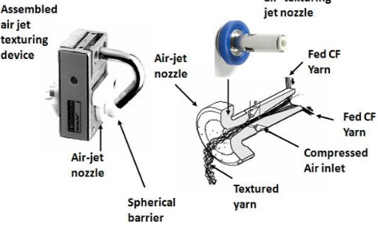
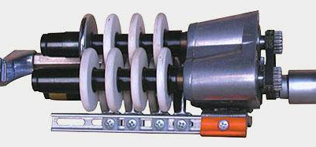
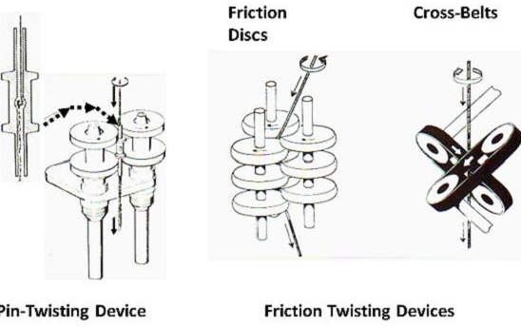
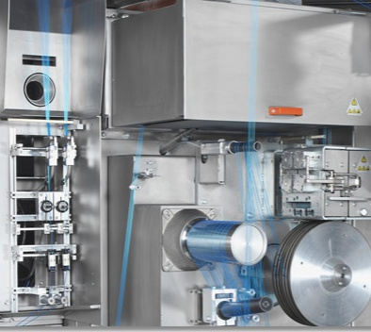
Tekstürize MetodlarI

Slide 11
TEKSTÜRE İPLİK KALİTESİ
İplik tanımı ( 150/48X2 T S.B. Strong Intermingling, non-torque R.W DTY )
Titer / Filament: 150/48 D(denier) /F, 167/48 d( dtex)/f. ST(2060)
Kopma Uzama %E: %18-20 ST(2062)
Kıvrım ve hacimlilik değerleri % CC 16, 12 CM, 9 CS. VS.. ST (…)
Kaynama Çekme %: at hot air, steam or boiling water.. ST (… )
IMG (Intercommingling ) adet/metre.
IMG strength/ re tension.. Kalıcı, normal vs
Yağ oranı % 2-3 vs

Slide 12
İPLİK KALİTESİ SPEKT DEĞERLERİNİ BİLİYORMUYUZ;
İplik kısa tanımı.
Test standartları.
Kontrol sıklığı.
Titer değeri. (nominal, efective )
Kesit
Parlaklık
Kopma uzama ve mukavemet.
İplik düzgünsüzlüğü.
Kıvrım ve kaynama çekme değerleri.
Yağ miktarı ve cinsi ?
Boya alma özelliği.
Filamantasyon oranı.
Toque.
Varsa bükümü
Varsa İMG/ICM değeri ve kalıcılığı
Yaşı….
Spekt onayı ve uygunluğu.

Slide 13
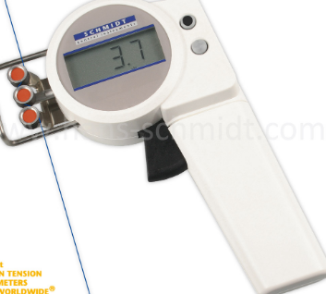
FİZİKSEL İPLİK TESTLERİ
TİTER : İplik numarası ölçümü;
Standart EN 2060.
Kullanılan malzemeler . Çevresi 1 mt olan iplik çıkrığı, gerilim ölçer ve hassas terazi . POY,DTY, BCF, Bükümlü. Vs.
Denye= (İplik ağırlığı gr/ İplik boyu m) x 9000

Slide 14
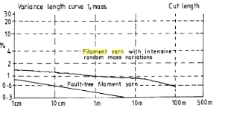
FİZİKSEL İPLİK TESTLERİ
Kapasitif İplik Düzgünsüzlük test cihazı.
% D düzgünsüzlük, %Cv POY ve FDY ( hacimsiz iplikler) analizinde kullanılır.
Half -inert orta ve uzun hata ölçümlerinde kullanılır. Sentetik iplikçilikte kullanılan cihaz çıktısı “Diagram ve spektrogram” sonuçlarına göre hata analizi yapılacaktır.

Slide 15
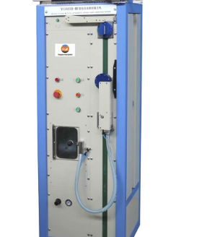
FİZİKSEL İPLİK TESTLERİ
İplik Mukavemeti ve Uzaması ( Kopma uzama testi ) gr/d, Cn/Dtex, %E
Standart : EN 2062 –CRE?
Hem POY , hem diğer (DTY, FDY, BCF, ATY) filament ipliklerde uygulanır. Genelde günlük testlerde bobin başına 5 çekim ve 20 sn yede kopma ortalaması göz önüne alınacaktır.

Slide 16
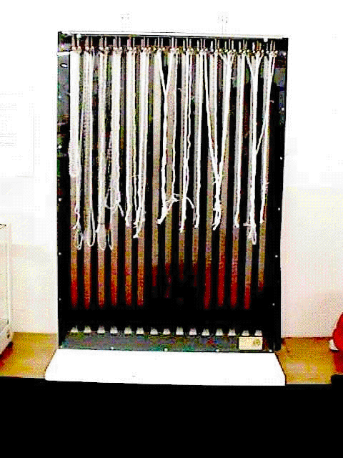
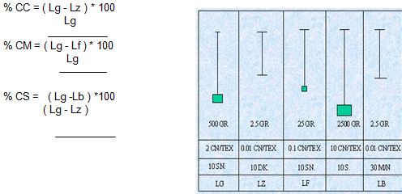
FİZİKSEL İPLİK TESTLERİ
İplik hacimlilik ve Kaynama çekme testleri
Hacimlilik:% CC, % CS, %CM.
Kaynama Çekme %; %Kç DIN 53866 T3 (sıcak hava) static, 53866 T2 ( sıcak su Cihazlar:- Wrap reel with pre-tension adjusment Tension aleti - Çile magazine . - Kondisyoner - Automotik tension loader and load sensor system + PC .

Slide 17
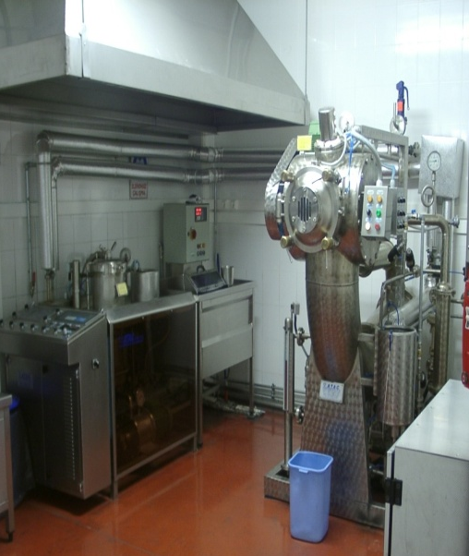
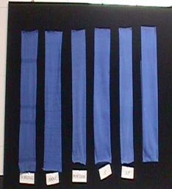
FİZİKSEL İPLİK TESTLERİ
İplik örme boyama testi;
İplik makinelerinde bobinle arası ve bobin içinde boya alma düzgünsüzlüğü kontrolü aşamasında yapılır. Bir nevi ilerde kumaş halindeyken oluşabilecek boya hatalarını önceden tespit işlemidir. İlerde yapılacak işlemlerle yakın özellikte yapılması önemlidir. Pozisyonlar arası renk farkı uluslar arası renk farklılığı skalasına göre 3, 4, 5 (gri skala) tanımlanıp müşteriye bilgi verilebilir. FDY, DTY, ATY, Bükümlü ve kritik boya alma uygulamaları.

Slide 18
FİZİKSEL İPLİK TESTLERİ
Dinamic kıvrım ve kaynama çekme özellikleri test cihazı. İplik spesifik gerilim altında, kritik termal ısıda toplama ve karşı gerilim ölçümü yapılır. Pozisyonel yada bobin içi oryantasyon ( %KÇ), Bulk ( %TR-toplam çekme ) değerleri incelenir. İyi bir analitik proses kontrol cihazıdır.

Slide 19
FİZİKSEL İPLİK TESTLERİ
İplikte Yağ Tayini (O-pu%)
Gerek POY üretiminde “spin finish”, gerekse tekstürize üretimlerinde “cone” yağı ipliğe verilmektedir. İpliklerde bulunan yağ miktarı ve film tabakası homojen olması önemlidir.

Slide 20
FİZİKSEL İPLİK TESTLERİ
IMG Sıklığı ve Kalıcılığı Kontrolü.
Özellikle tekstüre ipliklerde bükümün yerine ikame edecek şekilde kullanılan İMG puntaları, ipliğe belli bir sıklık ve kuvvette karıştırarak puntalar. Bu noktaların iplikteki sayısı ve kalıcılığı önemlidir ve ipliği tanımlarken kullanılır.

Slide 21
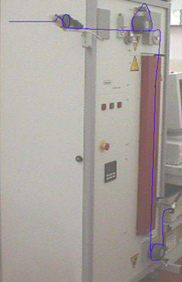
FİZİKSEL İPLİK TESTLERİ
Dinamik Yük Altında İplik profil (Optik ) , Sürtünme test cihazı. Çekimli ipliklerin dokuma ve örme performansını önceden tahlil etmek için kullanılır. İplik/iplik, iplik/metal, iplik/ceramic sürtünme ölçümleri yapabilir.
Dinamik Draw Force Cn.
Thermal analiz cihazı POY ve DTY ipliklerin yarı mamul ve mamul performanslarının önceden analizi için kullanılır.

Slide 22
Günümüzde iplik kalite kontrolü ve veri yönetimi
Birden çok işletmeden aynı ürün ağacına ait veri toplanması ve sınıflandırılması.
Verilerin ilgili proses kontrol ve işletmelere akışı.
Günlük düzeltme ve kalite ayrımları.
Üretime geri besleme ve düzeltme yapılması.
Yeni ürünler için geri besleme.
Yeni ürünler için standart sonrasında spektlerin belirlenmesi.
Çok fazla bilgi işlemek için IT ile işbirliği. Ortak yazılım kullanımıyla zamanında uyarı sistemi.
Kompak ve çok fonksiyonlu fizik laboratuarı; Birden fazla test sonucu veren cihazlar, Birbirlerine veri transferi yapan makine grupları, Veri yüklü etiket ve barkot sistemleri.

Slide 23
Teşekkür ederim

